Slide 1
PLANIRANJE AKTIVNOSTI
22.04.2023.
Ana Krajačić

Slide 2
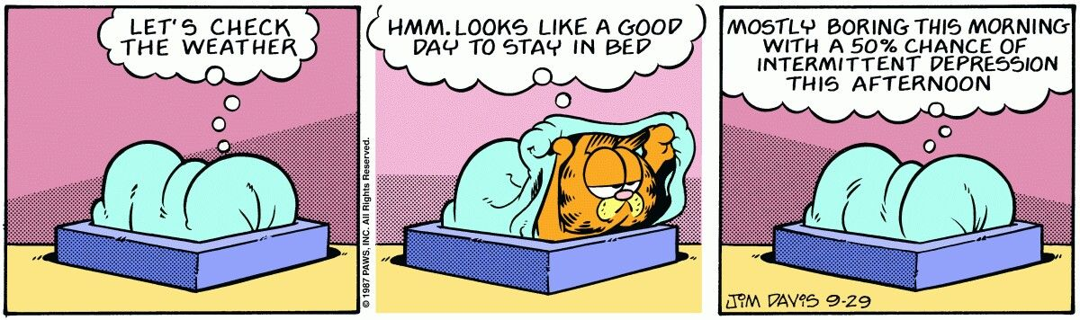
Planiranje aktivnosti
jedan od inicijalnih koraka u radu s klijentima koji boluju od depresije
prestaju slijediti svoju dnevnu rutinu, te izbjegavaju neke aktivnosti koje su im prije pružale osjećaj zadovoljstva i postignuća
→ održavanje i povećavanje disforije i osjećaja da su izvan kontrole

Slide 3

Planiranje aktivnosti
u početku zajednički planiramo i dogovaramo aktivnosti
potrebno je da se uključe u aktivnosti koje su im zaista važne, a ne ono što im se u tom trenutku radi (ležanje u krevetu, gledanje tv-a)
→ bolje raspoloženje, povećanje motiviranosti za daljnje izvođenje aktivnosti
→ osjećaj samoefikasnosti, tj. kontrole nad depresijom

Slide 4
Konceptualizacija neaktivnosti
NAM
Umoran sam.
Neću uživati u tome.
Neću to moći napraviti.
loše raspoloženje
tuga
tjeskoba
bespomoćnost
pozitivne misli
Usprkos umoru, mogu to napraviti.
Uživat ću u tome.
Uspjet ću to napraviti.
bolje raspoloženje
zadovoljstvo
nada
neaktivnost
(izostanak mogućnosti da si dokažu da su vješti)
uključivanje u aktivnost
(samopotkrepljenje
samopohvala)

Slide 5
Konceptualizacija nedostatka zadovoljstva i/ili postignuća
samokritične NAM
Trebao sam ovo prije napraviti.
Prije je ovo bilo zabavnije.
Ne mogu ovo napraviti dobro kao prije.
niža razina zadovoljstva
tuga
anksioznost
krivnja
ljutnja na sebe
NAM se mogu pojaviti i nakon aktivnosti („Trebao sam to bolje odraditi.”)
važno je predvidjeti NAM, koje mogu interferirati sa započinjanjem ili nastavljanjem aktivnosti, te smanjiti osjećaj zadovoljstva i postignuća tijekom ili nakon aktivnosti
prestanak obavljanja aktivnosti
neuspješno ponavljanje aktivnosti u budućnosti

Slide 6
Tablica za planiranje aktivnosti
tablica za planiranje aktivnosti – bilježe aktivnosti koje će raditi svakih sat vremena
ako nisu voljni samostalno popuniti tablicu, mogu nam opisati svoje aktivnosti tijekom jednog tipičnog dana, koje analiziramo u skladu s vrijednostima klijenta
→ Kojim aktivnostima se klijent previše bavi?
→ Kojim aktivnostima se premalo bavi ili koje izbjegava?
→ Postoji li dobar balans vještina, zadovoljstva, brige o sebi i socijalnih iskustava?
→ Što može značajno napraviti da će voditi ugodnim emocijama, povezivanju s drugima i osnaživanju?
→ Što može napraviti da mu pomogne izvući pozitivne zaključke, naročito o sebi?
→ U koje nove aktivnosti će se najvjerojatnije uključiti?

Slide 7
Tablica za planiranje aktivnosti
predlažemo aktivnosti koje su u skladu s vrijednostima klijenata
klijenti mogu online potražiti aktivnosti, te pitati druge ljude za savjet
mogu se uključiti u aktivnosti sa članovima obitelji i prijateljima
važno je da smo što specifičniji (koje aktivnosti, u koje vrijeme, na koji način)
ako klijenti imaju neko nepoželjno ponašanje (prejedanje, pušenje, drogiranje, kockanje, agresivno ponašanje i dr.), mogu bilježiti i ta maladaptivna ponašanja

Slide 8
Tablica za planiranje aktivnosti
na vrhu tablice klijent napiše svoje aspiracije (motivacija)
zaokružuje ili precrtava aktivnosti koje je zaista i odradio
nakon odrađene aktivnosti, za svaku ocjenjuje stupanj zadovoljstva i postignuća
→ negativnije sjećanje zamijeni se realnom procjenom neposredno nakon aktivnosti
→ pomaže u daljnjem planiranju aktivnosti
ako nismo sigurni da će klijent procijeniti aktivnosti (ne voli skale procjene ili nije motiviran), bolje je da procjene ostavimo kao opcionalne

Slide 9
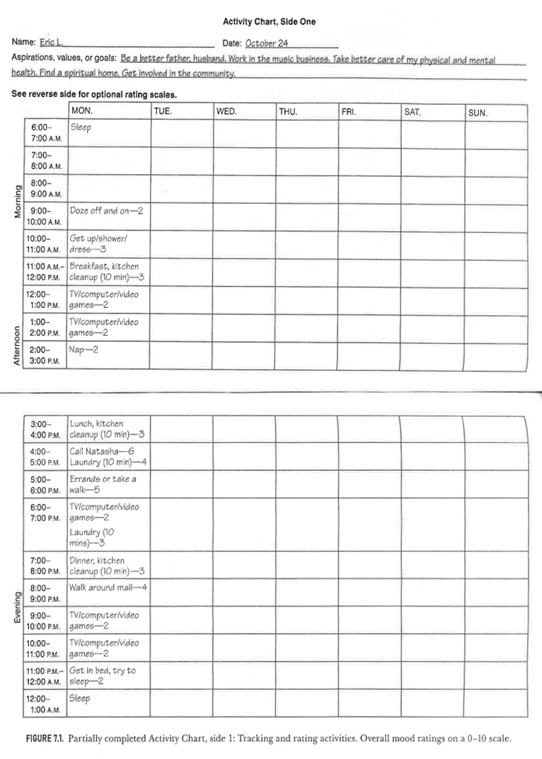
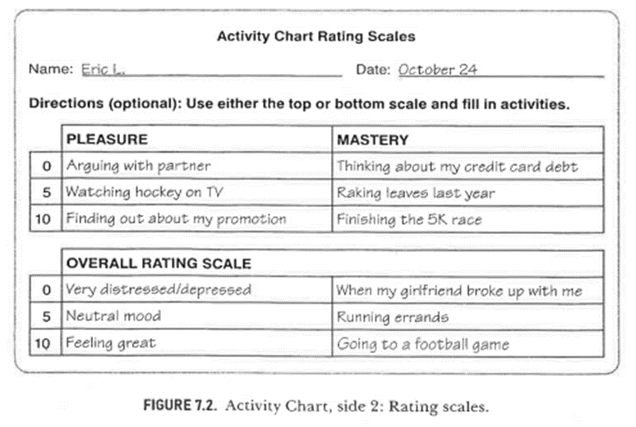

Slide 10
Psihoedukacija
važnost uključivanja u aktivnosti
povezivanje aktivnosti s aspiracijama i vrijednostima klijenta
pronalaženje odgovora na NAM
→ bilježenje misli, koje su se pojavljivale kao prepreka
možda se neće osjećati bolje nakon odrađene aktivnosti
→ važnost podržavajućih misli i rečenica, te samopohvale, kako ne bi odustao
važnost posvećenosti i usmjeravanja pažnje na aktivnost
važno je ponavljati aktivnosti

Slide 11
Planiranje aktivnosti
trebamo provjeriti kolika je vjerojatnost da će klijent odraditi dogovorenu aktivnost
ako se klijent opire planiranju i izvršavanju neke konkretne aktivnosti, kako ne bismo narušili odnos, možemo se dogovoriti da općenito pokuša biti aktivniji
ako klijent ne uspije biti aktivniji, to možemo dodati kao novi cilj
klijent koji nije uopće bio aktivan, teško da će moći biti aktivan svaki sat
bolje je početi s lakšim, nezahtjevnim aktivnostima
→ pomažu u izgradnji samopouzdanja i samoefikasnosti
raspravimo prepreke koje se mogu naći na putu odrađivanja aktivnosti

Slide 12
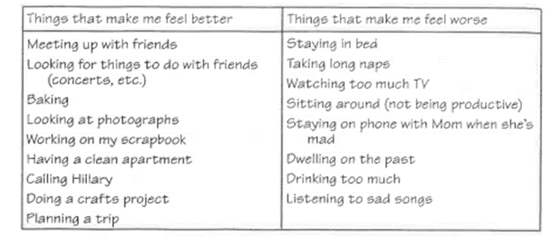
Planiranje aktivnosti
tablica s aktivnostima koje poboljšavaju i koje pogoršavaju raspoloženje
→ povećava motiviranost za dogovaranje aktivnosti

Slide 13
Planiranje aktivnosti
ako je klijent skeptičan oko toga može li mu planiranje aktivnosti pomoći, možemo ga tražiti da predvidi razine zadovoljstva i postignuća, koje misli da će imati, te da zabilježi pravo stanje nakon aktivnosti
→ ako su predikcije netočne, motiviraniji je nastaviti s planiranjem aktivnosti
→ ako su procjene točne → konceptualizacija problema, problem solving, detekcija i odgovor na NAM
bihevioralni eksperiment – testira svoje ideje i provjeri točnost NAM
dogovor oko samopotkrepljenja
stavljanje podsjetnika (mobitel, kalendar, rokovnik i dr.)

Slide 14
Planiranje aktivnosti
pregled plana aktivnosti na idućem susretu
→ zaključak o iskustvima klijenta
trebamo biti strpljivi, fleksibilni, te nježno ustrajati u planiranju aktivnosti s klijentom
korisno je i samo učenje kako sastaviti i pridržavati se dnevnog rasporeda s povećanjem aktivnosti
Literatura:
Beck, J.S. (2021). Cognitive Behavior Therapy: Basics and Beyond. The Guilford Press

Slide 15

HVALA NA PAŽNJI! ☺

